Slide 1
Introduzione ai Lavori
Prof. Andrea Onetti Muda
Rettore
Università Campus Bio-Medico di Roma

Slide 2
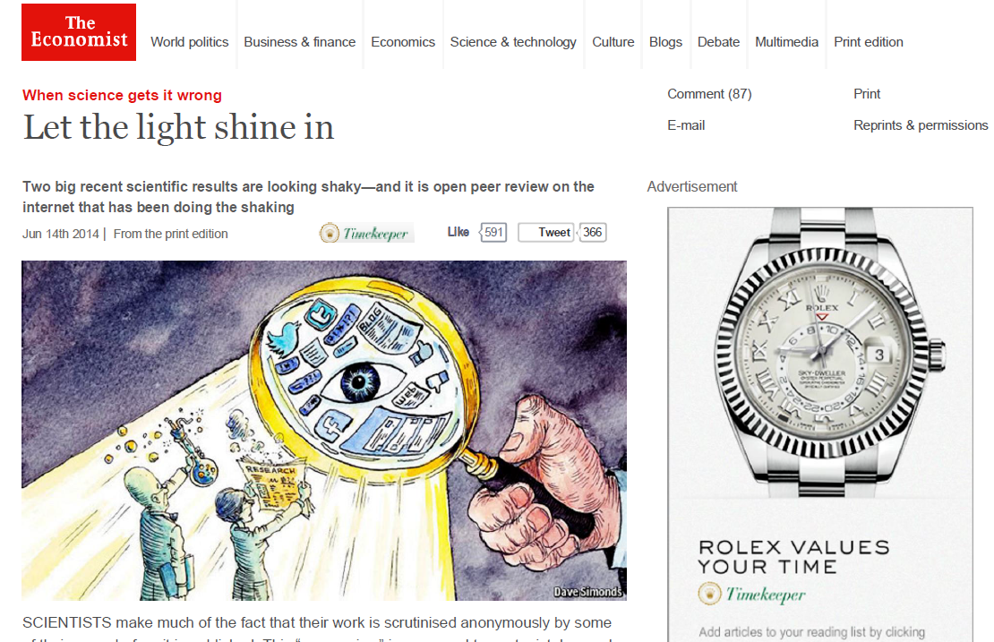

Slide 3
Least Publishable Unit (LPU)
The minimum amount of information
that can generate a publication
in a peer-reviewed journal.
The smallest measurable quantum of publication
Salami Slicing
Data gathered by one research project
is separately reported (wholly or in part)
in multiple end publications.

Slide 4
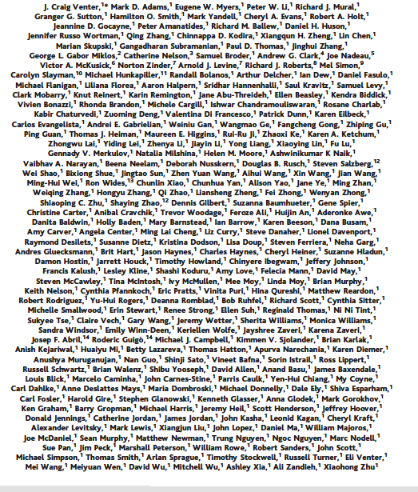
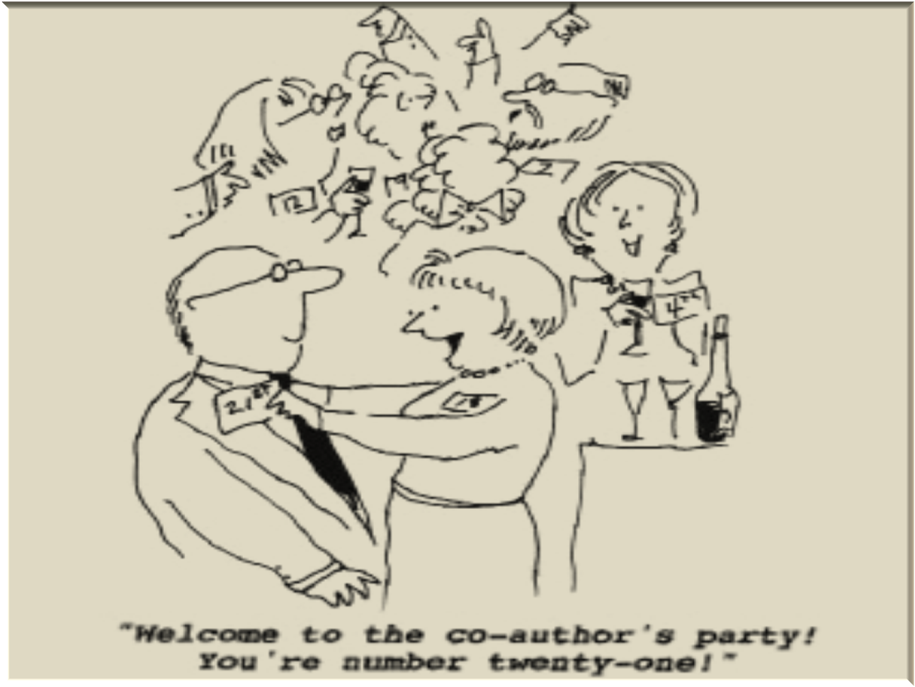

Slide 5
La scienza come istituzione implica un tacito contratto sociale tra gli scienziati così che ciascuno dipende dall'affidabilità degli altri [...]
l'intero sistema cognitivo della scienza è radicato nell'integrità morale del complesso dei singoli scienziati
Jacob Bronowski

Slide 6
I numeri della ricerca UCBM nel 2015
Produzione scientifica complessiva: + 6% vs 2014
Impact Factor totale: + 13% vs 2014
5 pubblicazioni su riviste con I.F. in media per ricercatore
20% ricercatori UCBM con h-index > 30 (Google Scholar My Citations)
63 nuovi progetti e sperimentazioni cliniche ammessi al finanziamento
7 brevetti nazionali e internazionali concessi
2 spin-off accreditate

Slide 7
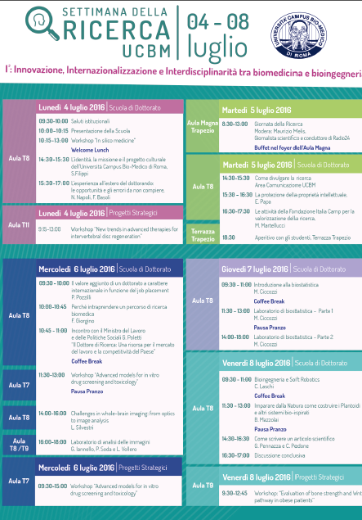
Settimana della Ricerca
I^{3:} Innovazione, Internazionalizzazione, Interdisciplinarità
4 - 8 luglio 2016
4-8 luglio: Scuola Annuale di Dottorato - piattaforma didattica comune
4 luglio: Workshop «In silico medicine»
4 luglio: Workshop «New trends in advanced therapies for intervertebral disc regeneration»
5 luglio: Giornata della Ricerca
6 luglio: Workshop «Advanced models for in vitro drug screening and toxicology»
6 luglio: Incontro del Ministro del Lavoro e delle Politiche Sociali Giuliano Poletti con dottorandi e ricercatori UCBM
8 luglio: Workshop «Evaluation of bone strength and Wnt pathway in obese patients»

